Slide 1
Grands Sites Midi-Pyrénées
Le numérique au service d’une stratégie de médiation culturelle
PARTIE 3 mercredi 7 octobre 2015
Evelyne Lehalle, Nouveau Tourisme Culturel

Slide 2
PARTIE 3
APRÈS LA VISITE
L’Evaluation
Les Partenariats
La Fidélisation
Rebondir : la valorisation des territoires!

Slide 3
EVALUER LA MÉDIATION NUMÉRIQUE
Quels objectifs, pour quels publics?
Où sont les données de référence?
Evaluation : l’expérience de Muséomix

Slide 4
L’ÉVALUATION : QUELS OBJECTIFS?
Des visiteurs joignables dans le monde entier : évaluer la pertinence de l’évaluation d’« avant le Numérique » qui ne s’adressait qu’aux publics de proximité (Echelons municipaux, départementaux et régionaux; conventions avec les ministères :Education Nationale, Politique de la Ville, Justice, Santé, etc…)
Travailler sur de nouveaux objectifs permet d’améliorer les usages du numérique. Plutôt que les CSP, évaluer les comportements des:
      visiteurs « en mobilité » (touristes)
      Groupes ou individuels
      primo-visiteurs ou multi-fréquenteurs
      Et la durée moyenne de la visite…

Slide 5

MAIS OÙ SONT LES DONNÉES?
Les opérateurs du Numérique ont de très nombreuses données, mais il semble que chaque entreprise les garde secrètes, concurrence oblige…
Exemple de smArtapps « Nous avons récemment réalisé une étude sur le type de téléphone des visiteurs de sites culturels, en croisant 3 sources :
- le reporting automatique issu de nos 100 applications
- une enquête terrain chez nos clients (dont la Tour Eiffel)
- les chiffres issus d'études externes »
- iOS : 40%
- Android : 40%
- autres (BlackBerry, WindowsPhone, etc) : 20% »
https://smartapps.fr

Slide 6
EXEMPLE : LES APPLICATIONS MOBILES
80% des applications créées chaque année (2,8 millions!) sont ou seront « dormantes ». Pour les applications utilisées sur les sites culturels, faire le bilan?
Collecter des données relatives au profil des visiteurs, des visiteurs équipés et des usagers de cette application mobile
Identifier l’usage fait par les visiteurs des applications mobiles en général et de cette nouvelle application en particulier
Recueillir des informations quant à la compréhension du contenu de cette application
Apprécier la perception qu’ont les utilisateurs de son ergonomie.

Slide 7
MUTUALISER LES « RETOURS D’EXPÉRIENCE »
Pas assez de données, en France, et des données déséquilibrées. 100% des musées américains ou anglais étudient leurs visiteurs et font une évaluation.
Des études trop rares pour être mutualisées et généralisées à d’autres équipements que les musées;
les évaluations des « parcours », itinéraires ou circuits reposent sur des schémas classiques (Durée du parcours; difficultés de signalétique; peu d’exigence sur les « Services »)
En conclusion, IL SERAIT GRAND TEMPS D’ ÉTABLIR DES CORPUS DE DONNÉES DES ÉVALUATIONS réalisées ou en projet!

Slide 8
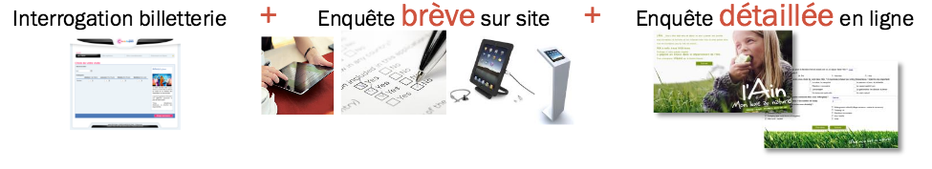
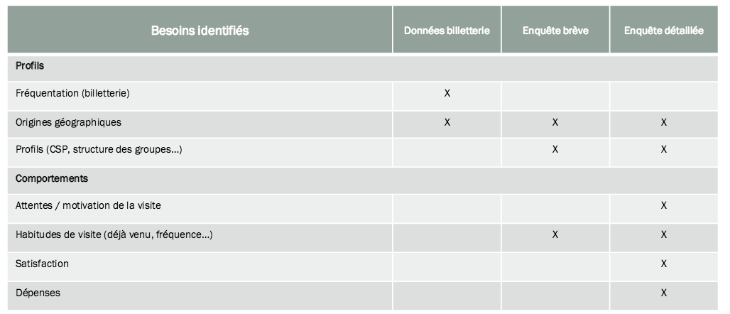
AU CRT MIDI-PYRENNEES : LANCEMENT DU PROJET
« TABLEAU DE BORD PERMANENT DES PUBLICS
DES LIEUX DE VISITE GRANDS SITES
→ Partager des indicateurs, une méthodologie, des outils

Slide 9

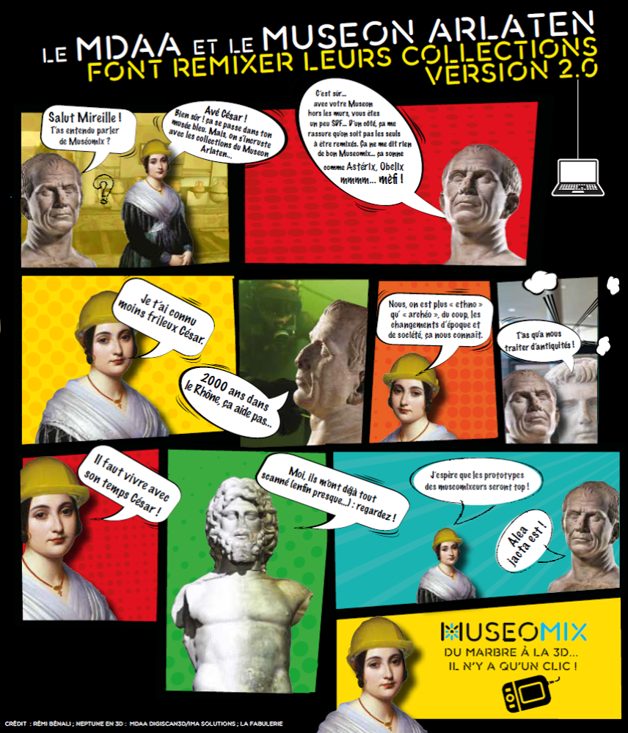
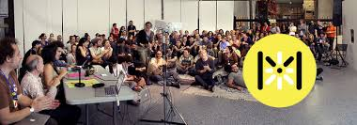
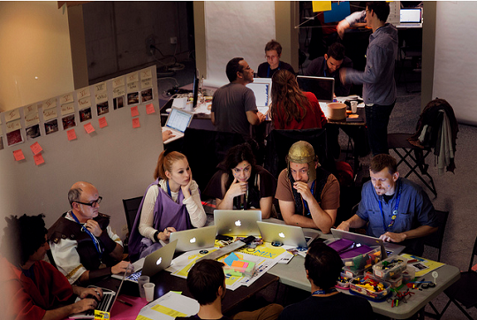

photographies Quentin Chevrier.

Slide 10
MUSÉOMIX, UNE EXPÉRIENCE À GÉNÉRALISER?
Muséomix est une démarche qui rassemble une communauté de grands connaisseurs des usages et des outils numériques qui dédient leur travail aux musées. Pourtant cette démarche serait généralisable à tout « site ou lieu de visite »! Objectif : innover simplement et rapidement
Muséomix, c’est : Un hackaton, qui associe les équipes du musée, des pros du numérique, les visiteurs et des amateurs l ’expérience
Le déroulement d’un hackaton-type
Les bilans

Slide 11
PARTENARIATS
Chaque partenaire est une opportunité de sortir des sentiers battus et d’aller à la rencontre de nouveaux publics.
Sont en jeu, plus généralement:
L’accueil de nouvelles pratiques, nouveaux usages, dont ceux du numérique
L’acquisition de compétences, même si elles ne sont pas au cœur des missions du service public:
    Le Numérique
    Le renouvellement des offres, au plus près des nouvelles demandes;
    La commercialisation de l’offre culturelle et son ouverture à la Creative Culture(Europe)
La « valorisation du territoire » : créer, pour et avec le Tourisme, des « micro- réseaux « locaux??

Slide 12
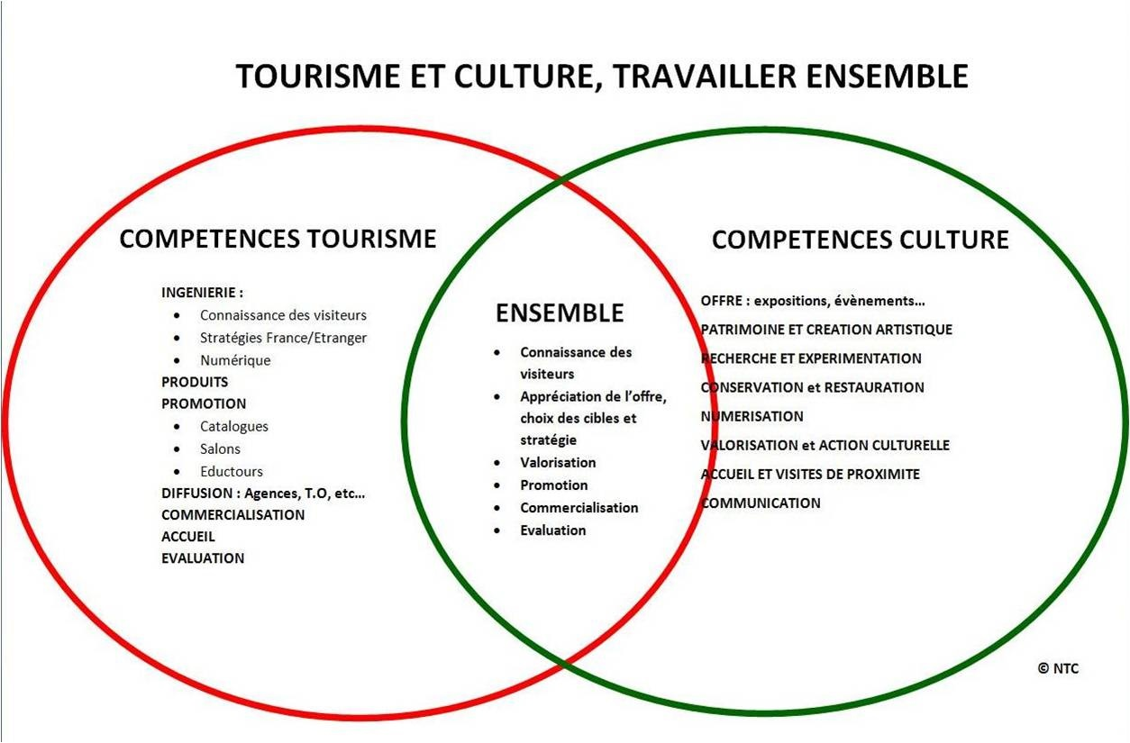

Slide 13
LA FIDÉLISATION DES VISITEURS
La fidélisation, c’est établir une relation à long terme et durable avec ses visiteurs! Les visiteurs fidèles sont une force pour tous vos projets. Toute l’équipe doit participer à cette stratégie!
Connaître son public et lui parler directement. « Accepter les critiques et y répondre honnêtement sont les clefs d’une communication saine et constructive ». (Culture Com)
Lui proposer des lieux et des moments de rencontres
Organiser des rencontres régulières et des moments privilégiés (échanges sur les RSN, invitations aux évènements…)
Le tenir au courant (Newsletters; présence sur les RSN)

Slide 14
LA FIDÉLISATION DES VIP DE VOTRE SITE CULTUREL
Faciliter les visites « sur mesure » pour que les visiteurs reviennent
  Selon leurs centres d’intérêt et leurs contraintes (Temps disponible, enfants, personne ayant un handicap…). En découvrant les coulisses, le « caché »
Aider à conserver le souvenir de la visite et à « en parler »
  Album d’images, photos, documentations…
    http://www.louvre.fr/llv/dossiers/liste_oal.jsp
Faire s’exprimer et obtenir le courriel : Voulez-vous être tenu au courant de notre prochaine (sortie; Exposition, événement)

Slide 15
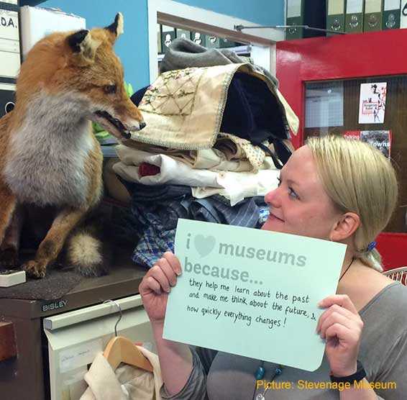
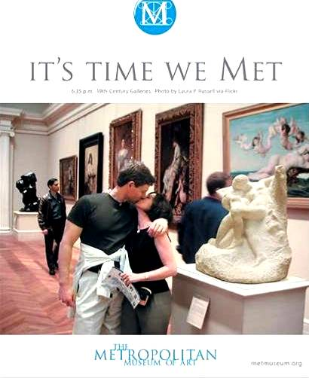
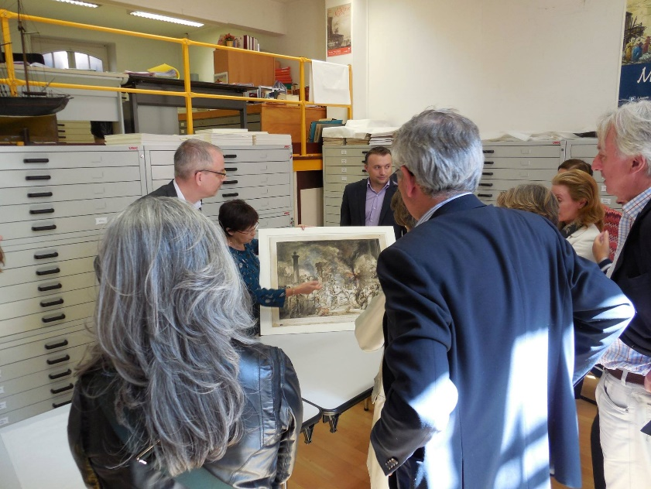


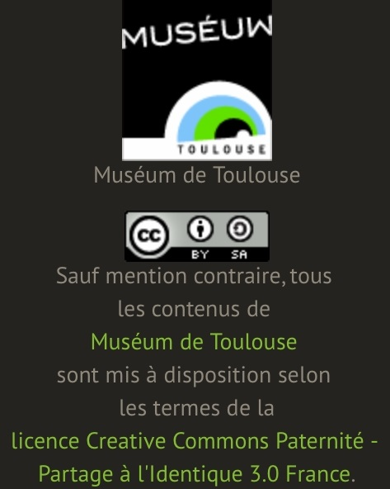

Slide 16
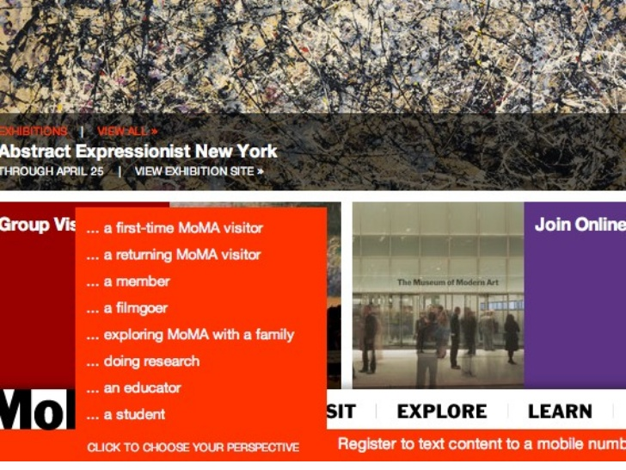
QUELS MOOCS (COURS CERTIFIANTS EN LIGNE)
POUR LES VISITEURS FIDÈLES ? ET LES AUTRES ☺

Slide 17
REBONDIR!
La folie, c’est de faire toujours la même chose et de s’attendre à un résultat différent. Albert Einstein
La valorisation du territoire :
immatérielle : le Bien commun; le Lien social; l’Education; l’Intérêt général…
et matérielle : retombées économiques (Emploi; production; hébergement/restauration…)
La révolution numérique, et comment la Culture y participe?
Deux exemples de « stratégies » territoriales, culturelles et numériques
Aménagement des quartiers excentrés et ruraux de Bilbao II
La Ville ou Région Numérique et ses données (http://www.smartgrids-cre.fr/index.php?rubrique=dossiers&srub=smartcities&action=imprimer)

Slide 18
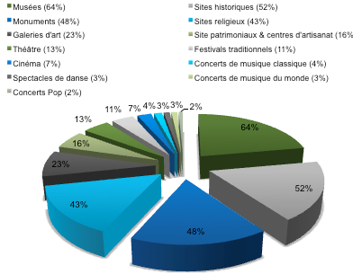
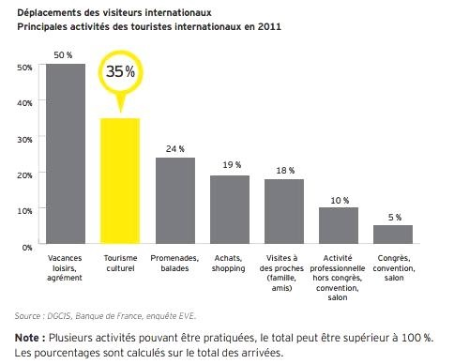

Slide 19

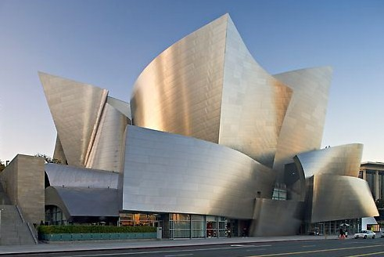
BILBAO II
    LA VILLE COMME ÉCOSYSTÉME CULTUREL
5, 6, 7 MARS 2014
L’ Effet Bilbao n’a jamais existé!
La place des artistes dans cet écosystème
La création d’ateliers d’artistes d’un nouveau genre

Slide 20
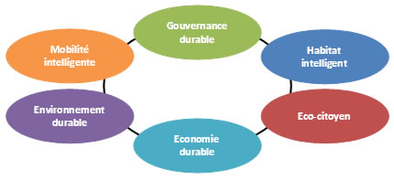
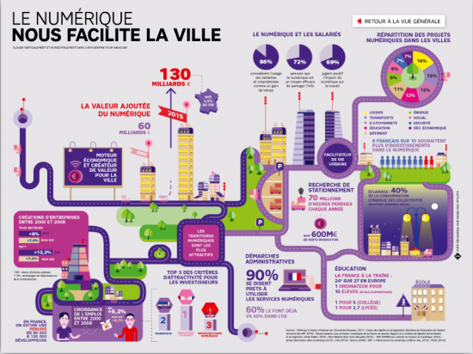
STRATÉGIES CULTURE + NUMÉRIQUE : LA VILLE

Slide 21
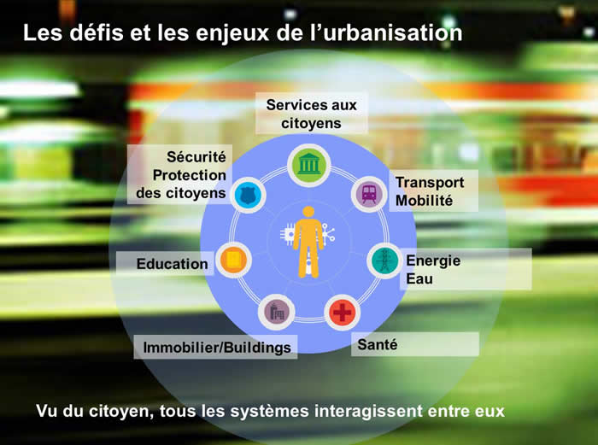

Slide 22

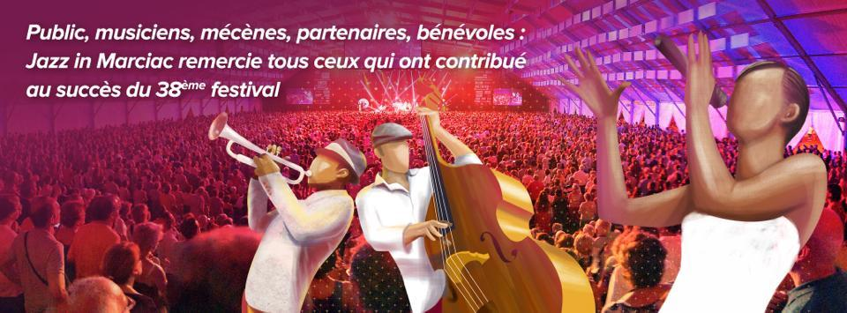
Prendre part!

Slide 23


          MERCI DE VOTRE ATTENTION!
Site et Blog du Nouveau Tourisme Culturel
www.nouveautourismeculturel.com

